Slide 1
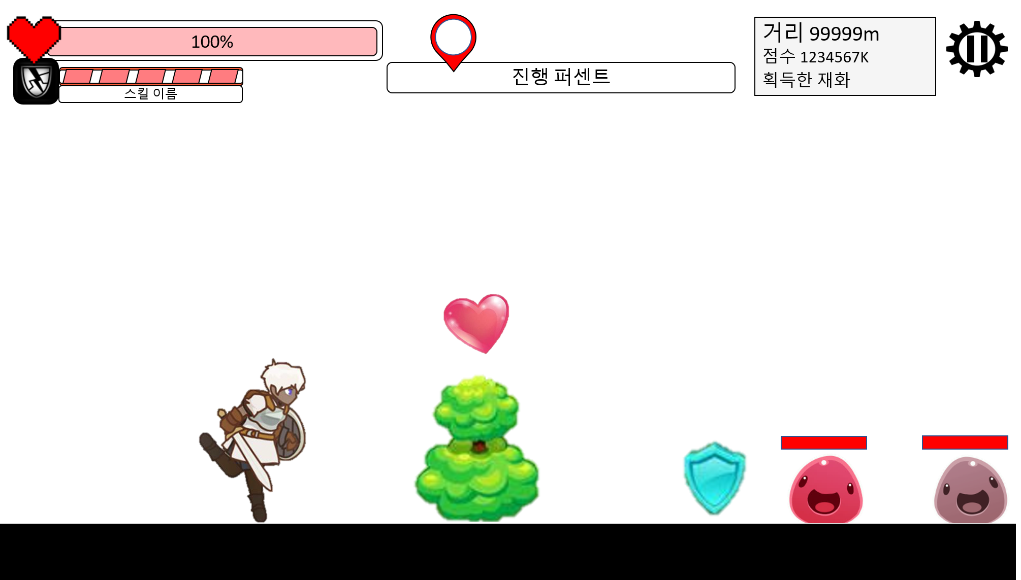

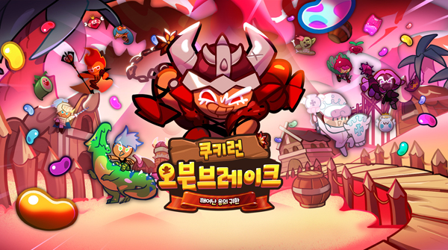

핵심 시스템 기획
타 게임 분석하여
차별화 요소 기획 하기.
작성자 김 광현

Slide 2
목차
작성 기록
2019년 | 소요 시간 | 내용
10.12 | 2H | 목차 작성
10.13 | 10H+a | 데블 이터 분석 초안. 쿠키런 분석 초입
10.14 | 1H | 데블 이터 분석 보강 내용 구상
10.15 | H | 데블 이터 분석 보강 내용 작성. 기획 의도와 정리 페이지 중간 중간 삽입.
개요
작성 의도
기획 중인 게임 소개
타 게임 분석
데블 이터
쿠키런:오븐 브레이크
핵심 시스템 기획

Slide 3
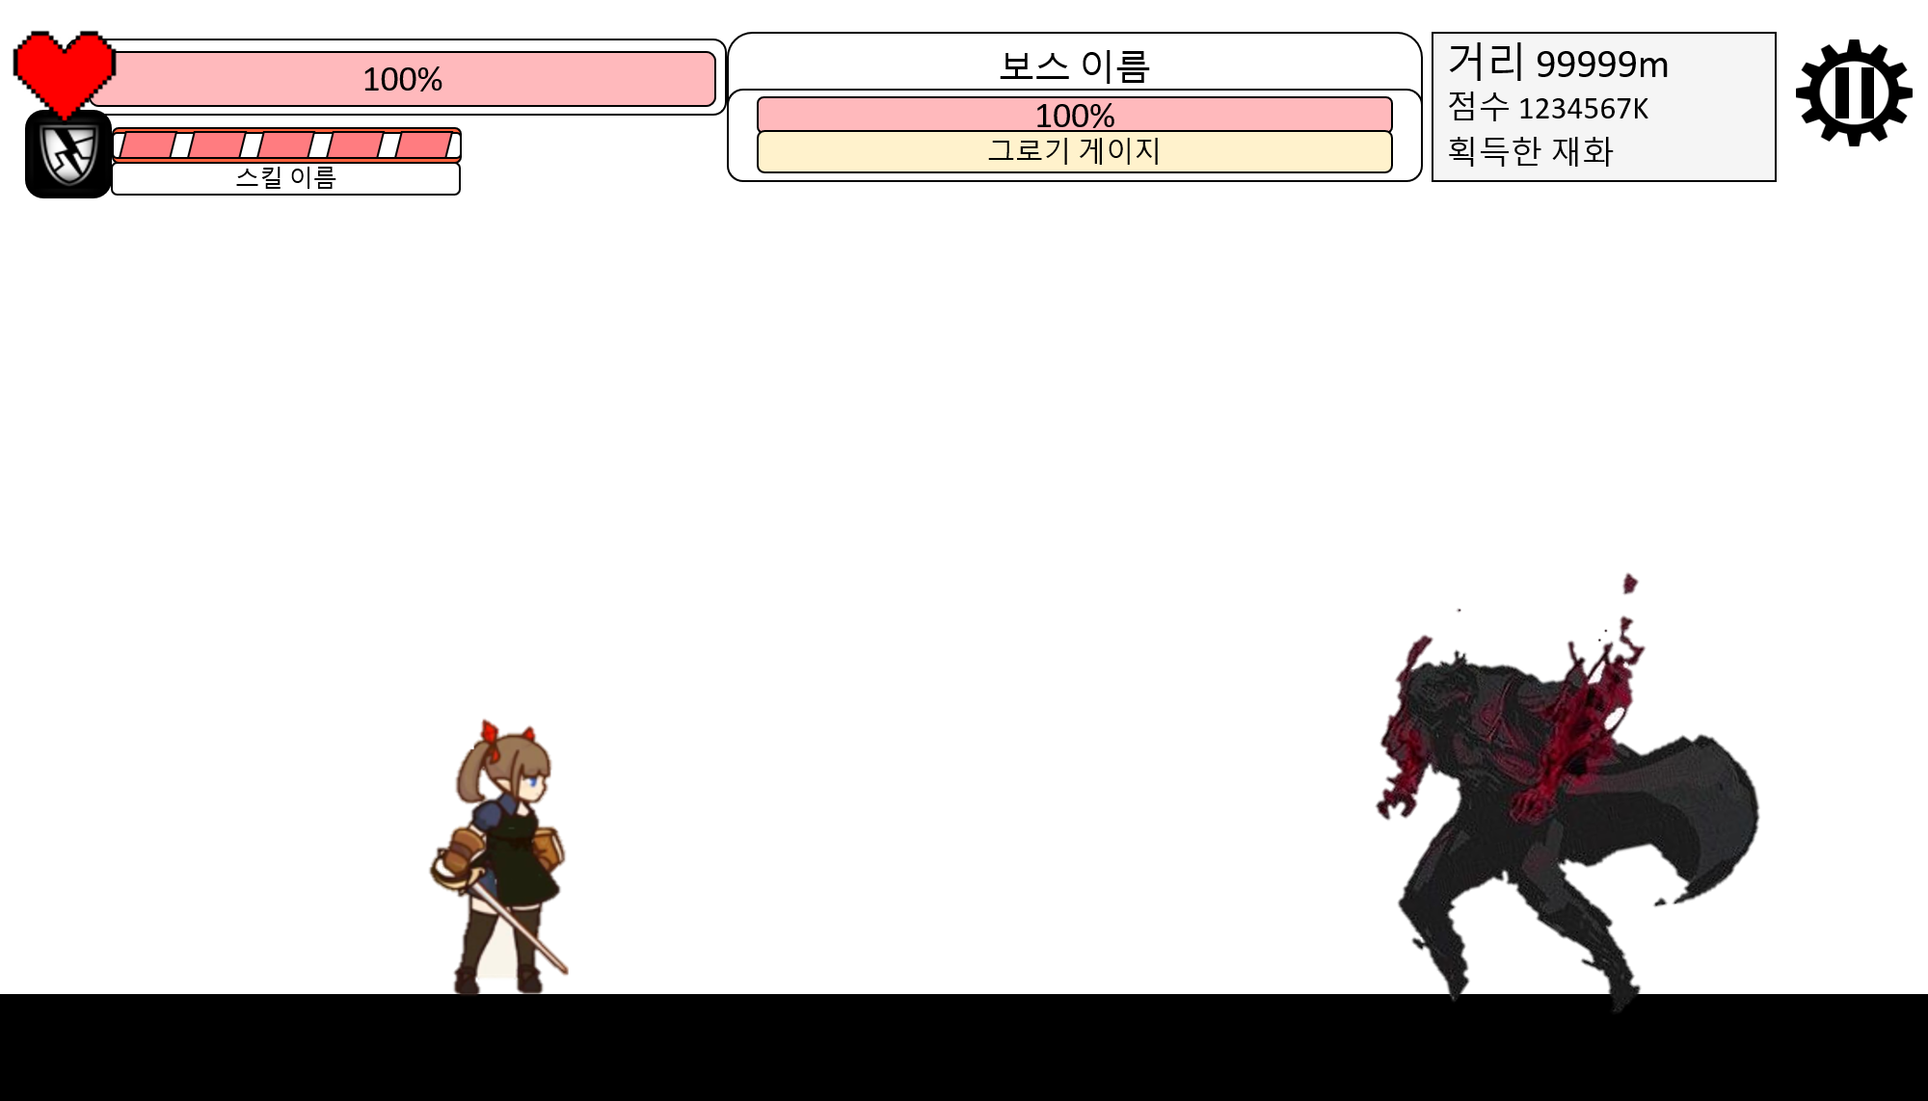
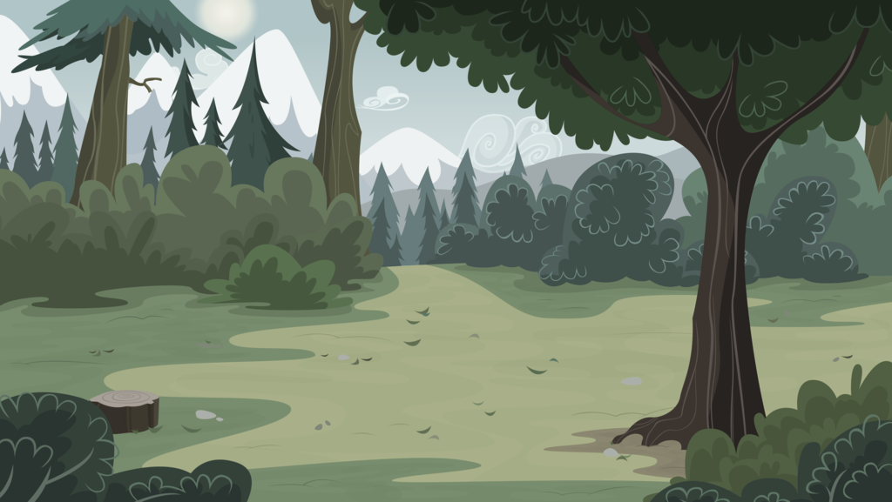


작성 및 게임 소개
개요
작성 의도
현재 기획 중인 게임의 코어 메커니즘과 핵심 시스템에 관한 타 게임을 분석.
분석 한 내용을 기획중인 게임에 반영하기 위함.
기획 중인 게임 소개
장르 | 러닝 액션 RPG | 그래픽 | 2D | 주요 시스템 | 러닝, 전투, 캐릭터, 스킬 | 방향성 | 조작과 액션에 집중 하는 러닝 RPG
몬스터와 장애물을 피하는 러닝 구간
보스와 전투하는 전투 구간으로 스테이지 구성.
스테이지를 두 구간으로 구분 하여 러닝, 전투의 각각의 경험에 집중 할 수 있게 기획.
러닝: 점프와 공격, 단순한 조작으로 전투 구간에 도움이 되는 아이템을 획득.
전투: 보스와 1:1. 기존 RPG에서 보스의 행동 관찰하고 대응 하는 경험을 방어와 공격 두 가지 조작으로 전달.
다양한 외형, 능력치, 스킬을 가진 캐릭터를 수집 하고 성장 시키는 재미를 통해 게임의 지속력 확보.

Slide 4
작성 및 게임 소개
개요
분석 핵심
쿠키 런: 오븐 브레이크
캐릭터 수집과 성장 시스템에 대한 기획 의도
분석 대상 쿠키런 → 캐주얼 하지만 지속력을 갖춘 성장과 수집 모델 필요. 기존 러닝 게임의 장점, 짧은 시간에 깊은 집중을 요구 하는 것과 액션 장르의 장점을 합친 게임이 기획
러닝 구간에 대한 기획 의도
기존 러닝 게임 분석을 바탕으로 차별화 할 부분 정리
러닝 구간이 전투 구간과 상관관계를 만들기 위한 시스템 요소 구현.
데빌 이터
전투 구간에 대한 기획 의도
핵심적인 매커니즘과 난이도 조절 방식 차용. 유저들이 기존에 겪었던 전투의 핵심적인 경험을 모바일 환경에 적합 하게 이식. 적은 수 조작 버튼으로도 즐길 수 있는 게임으로 기획.

Slide 5

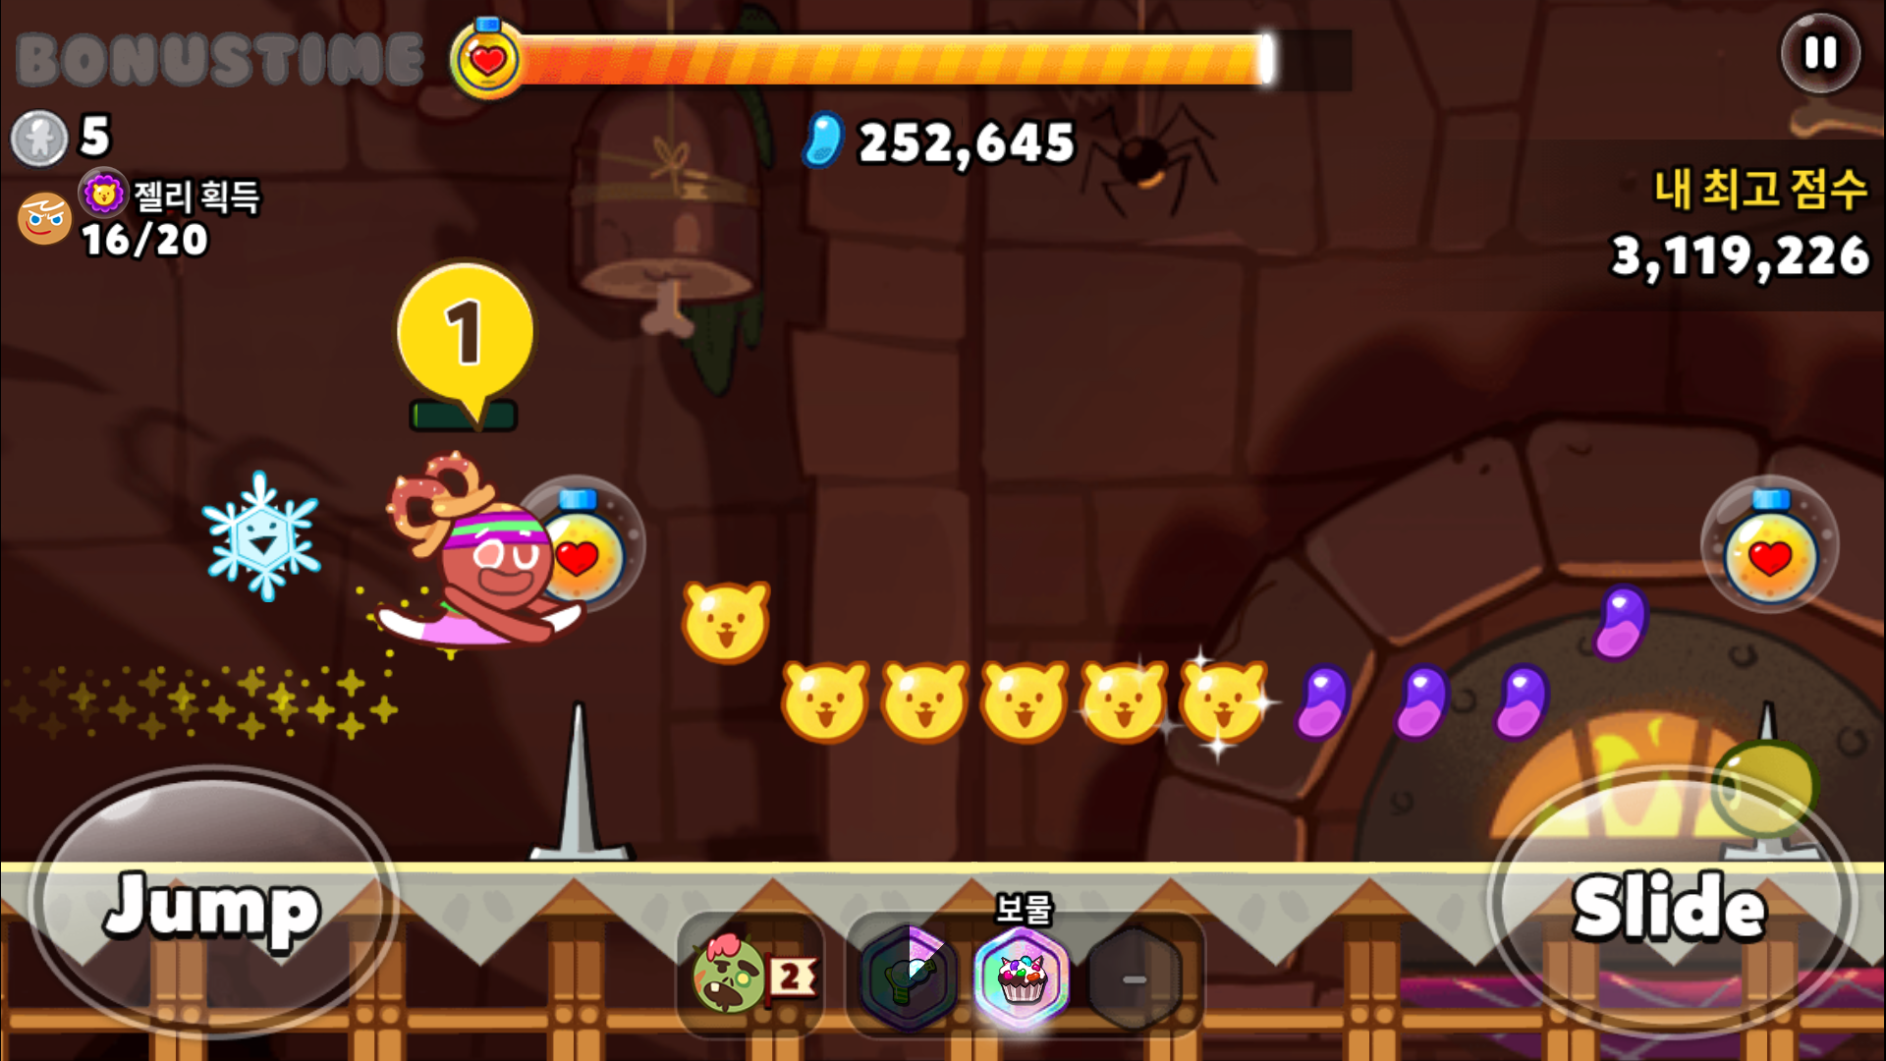
쿠키 런: 오븐 브레이크
타 게임 분석
게임 소개
장르 | 주요 시스템 | BM
러닝 | 캐릭터,러닝, 장애물 | 캐릭터, 펫, 보물, 스킨
리뷰 | 다운로드 | 연령 제한
4.4(68만 건) | 1000만 이상 | 전체 이용가
점프와 슬라이딩으로 장애물을 피해 젤리(점수)를 획득하고 멀리 가기.
총 250여 개의 캐릭터와, 펫, 보물을 모으고 성장 시키며 다양한 콘텐츠 (이어 달리기, 우정 런, 각 캐릭터 별 퀘스트) 등 꾸준히 즐길 수 있는 게임.
플레이 규칙 설명.
지속적으로 플레이어 HP 감소.
보통, 아이템을 제외 하면 HP 회복 방법이 없음. HP량에 따라 최대 거리가 정해짐
장애물에 부딪히면 HP 감소
거대화, 돌진 등 장애물을 부술 수 있게 해주는 아이템이 존재.
장애물 마다 타이밍 차이는 있으나 점프, 2단 점프, 슬라이딩 등 요구 조작 명확.

Slide 6
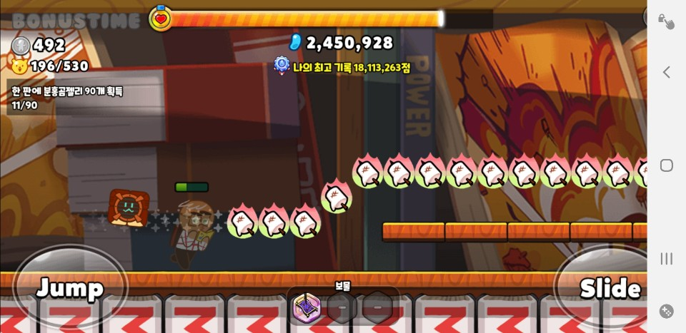
쿠키 런: 오븐 브레이크
타 게임 분석
플레이 화면 UI 설명
번호 | 이름 | 설명
[1] | 알파벳 획득 상황 | 알파벳 젤리 획득 상황. 모든 알파벳 젤리 획득 시 보너스 타임 진행.
[2] | 획득 코인, 노란 곰 젤리. | 코인: 캐릭터 강화 등 사용 기본 재화. 노란 곰 젤리: 대량 점수. 획득 상한.
[3] | 퀘스트 | 현재 진행 중인 퀘스트 출력
[4] | 캐릭터 스킬 게이지 | 각 캐릭터 별 스킬 재사용 대기 시간
[5] | 점프 조작 | 터치 시 캐릭터 점프
[6] | 착용 중인 보물 상태 | 착용 중인 보물의 재사용 대기시간
[7] | 슬라이드 조작 | 터치 시 캐릭터 슬라이딩
[8] | 현재 점수와 최고 점수 | 해당 스테이지를 기준으로 현재 획득 한 점수와 최고 점수 출력
[9] | 캐릭터 HP | 캐릭터 HP 출력.
[9]캐릭터 HP
[8] 현재 점수와 최고 점수
[1] 알파벳 획득 상황
[2] 획득 코인, 노란 곰 젤리.
[3] 퀘스트
[4] 캐릭터 스킬 게이지
[5] 점프 조작
[6]착용 중인 보물 상태
[7]슬라이드 조작

Slide 7
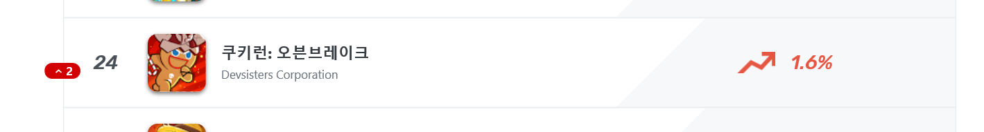
쿠키 런: 오븐 브레이크
타 게임 분석
플레이 화면 UI 설명
캐릭터 차별화 방식과 보물, 펫 등의 존재. 스킬 메커니즘

Slide 8
직업 별 스킬 비중
기사/궁수/마법사 순으로 스킬 비중이 증가한다. 궁수는 타수가 많아서. 마법사는 기본 데미지는 약한데 주문력 스탯 보너스가 있다.

Slide 9

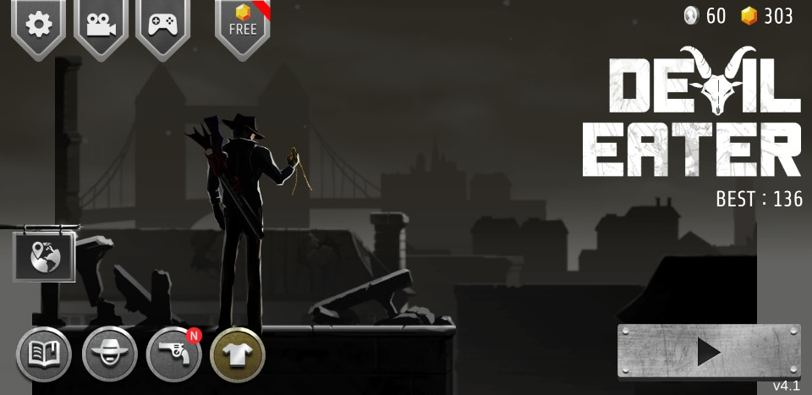
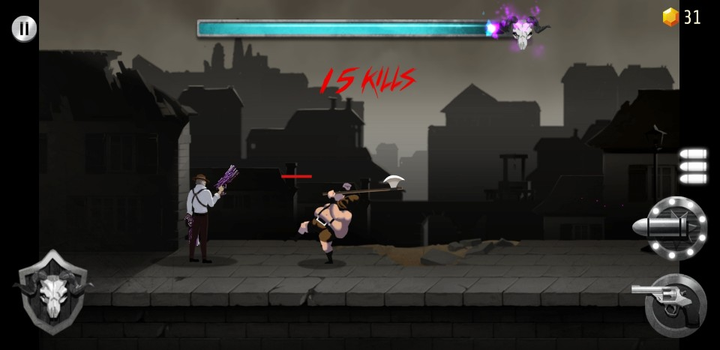
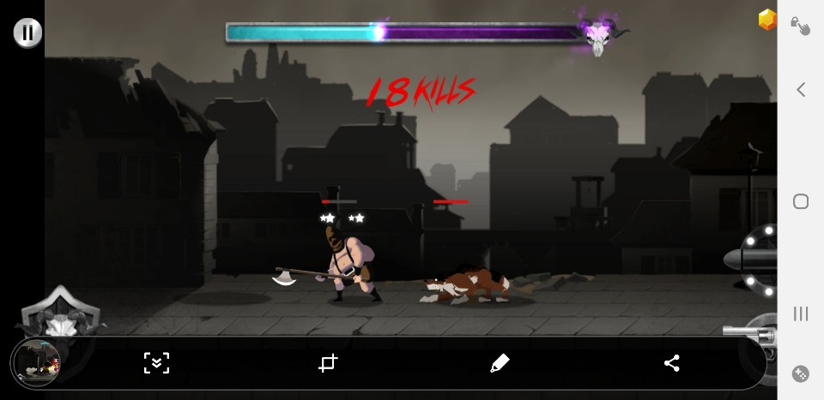
타 게임 분석
데블 이터
게임 소개
장르 | 주요 시스템 | BM
액션 RPG | 캐릭터, 무기, 스킬 | 광고, 무기 패키지
리뷰 | 다운로드 | 연령 제한
4.4(4만 건) | 100만 이상 | 전체 이용가
간단한 조작으로 몬스터의 패턴에 맞춰 방어, 공격 하며 진행.
재화를 모으고, 캐릭터를 성장 시키는 것과 몬스터의 패턴을 파악 하고 타이밍을 학습 하여 더 높은 스테이지를 클리어 하는 것이 목표인 게임.
플레이 규칙 설명.
지속적으로 플레이어 HP 감소.
높은 스테이지 일 수록 감소폭 증가.
규칙적으로 플레이어 앞으로 몬스터 배치.
몬스터가 한 마리 이상 일 때 플레이어 캐릭터 앞에 줄 세워 배치.
위치와 공격 유형(근접/투사체)에 관계 없이 플레이어에게 공격 가능.
몬스터 사망 시 플레이어 HP 증가.

Slide 10
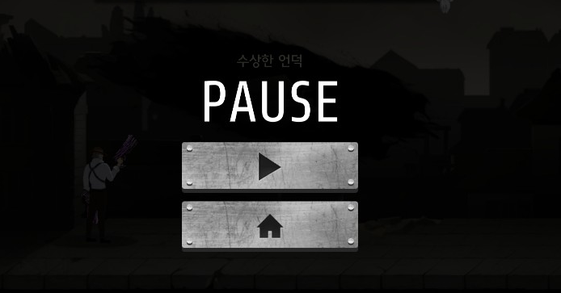
데블 이터
타 게임 분석
플레이 화면 정보 UI 설명
획득한 재화. 종료 시 획득. 캐릭터 업그레이드, 무기 구매 등에 사용.
캐릭터 HP.
지속 데미지를 받으며 스테이지 수준이 올라 갈 수록 데미지 증가
몬스터에게 피격 시 데미지 만큼 깎임, 0이 되면 게임 종료
몬스터 HP
전체 킬 수
100%를 기준으로 출력.
스테이지 진행 정도. 25킬 단위로 스테이지가 바뀜.
일시 정지. 게임 진행을 멈추고 UI 출력.
게임 재 시작.
홈 화면으로 돌아감.

Slide 11
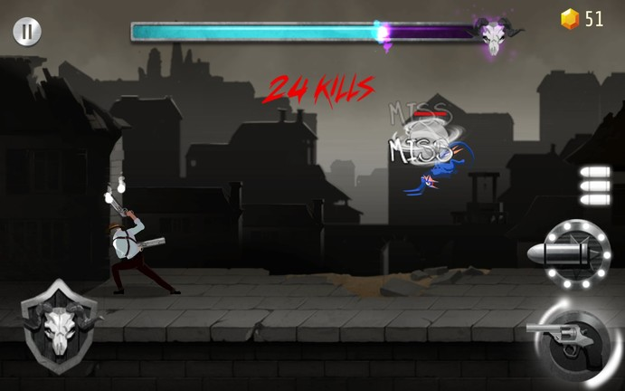
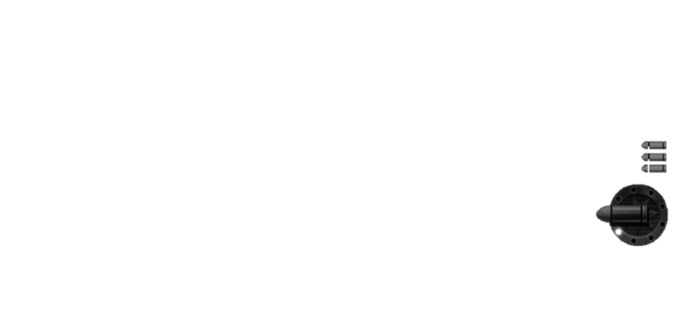
데블 이터
타 게임 분석
플레이 화면 조작 UI 설명
공격 시 게이지가 충전 되고 10번 충전 시 한 번의 스킬을 사용 할 수 있다.
(1)사용 시 장총으로 총을 쏘는 모션을 취하고 모션 동안 무적 상태.
(2) 최대 3개(+9번의 충전) 저장 가능.
(3)무기나 캐릭터 업그레이드로 충전 회수를 낮추거나 데미지를 상승 가능.
충전 회수 만큼 불이 켜지고, 모두 차면 스킬 1번 발이 저장되어 UI 위쪽에 총알 모양에 불이 들어오는 식.
가장 앞에 있는 적을 공격. 공격을 홀드 (터치 후 떼지 않음) 하면 계속 공격 한다.
(1)공격 속도와 공격력, 치명타 확률 등 능력치 영향을 받는다.
(2) 해당 상태에서 피격 시 공격 할 수 없는 상태가 된다.
방어 상태가 된다. 방어를 홀드하면 계속 방어 모션을 취한다.
(1)방어 상태에서 피격 시 감소한 데미지를 받는다.
(2)몬스터의 공격 타이밍에 맞춰 방어 시 ‘긴급 방어’ 가 적용된다.
(3)긴급 방어 시 반격을 사용하고, 3번 연속 사용 시 데미지가 증가 한다.

Slide 12
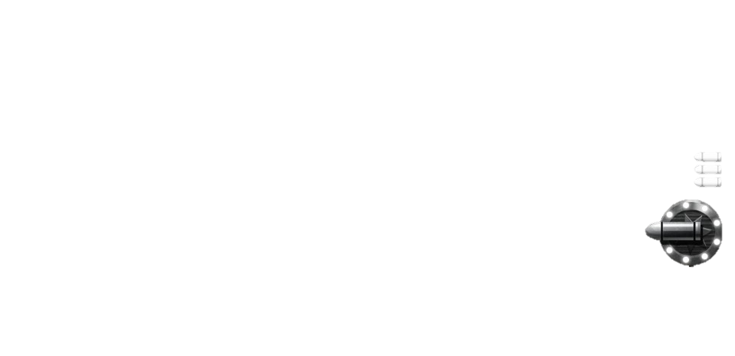
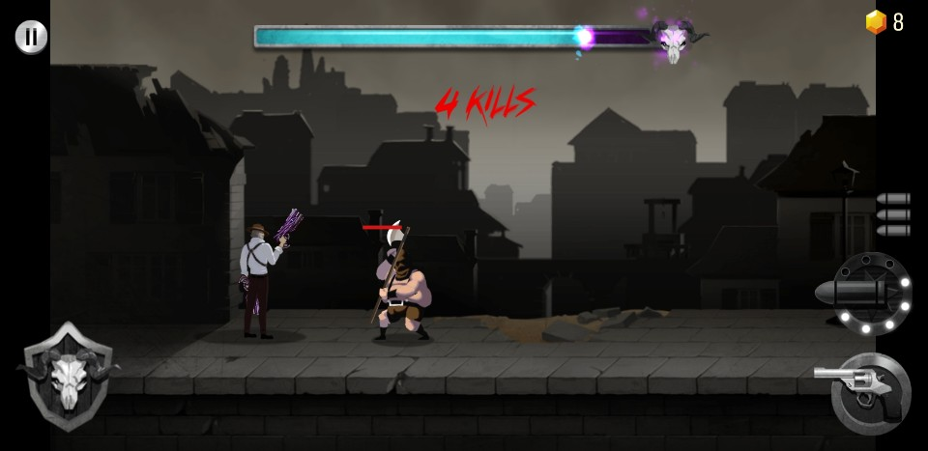
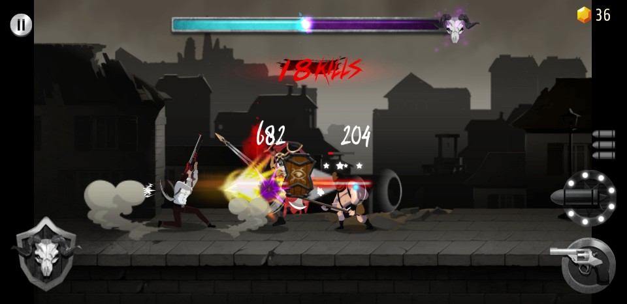
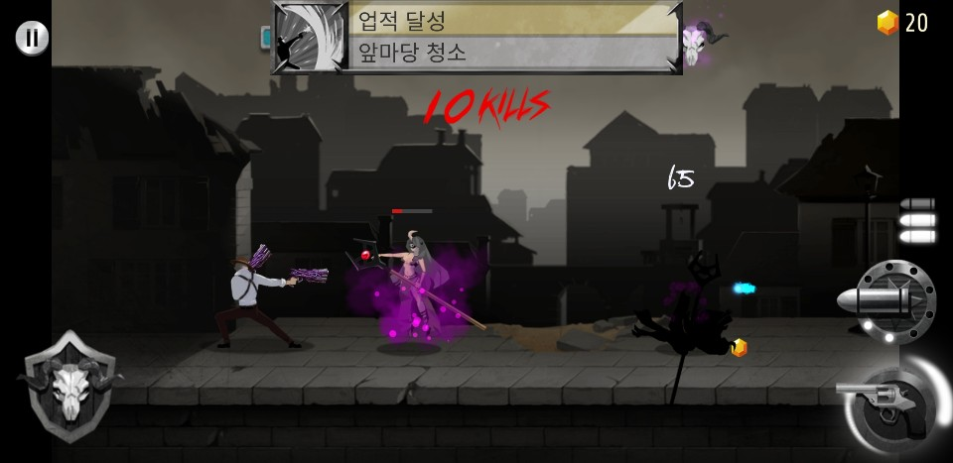
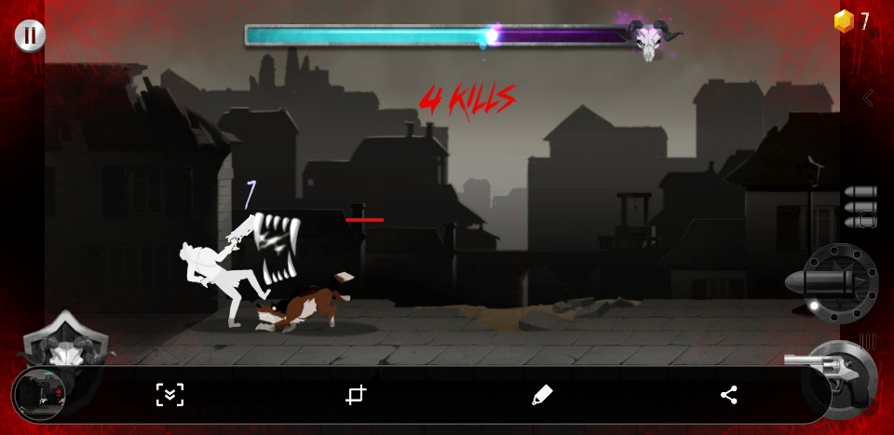

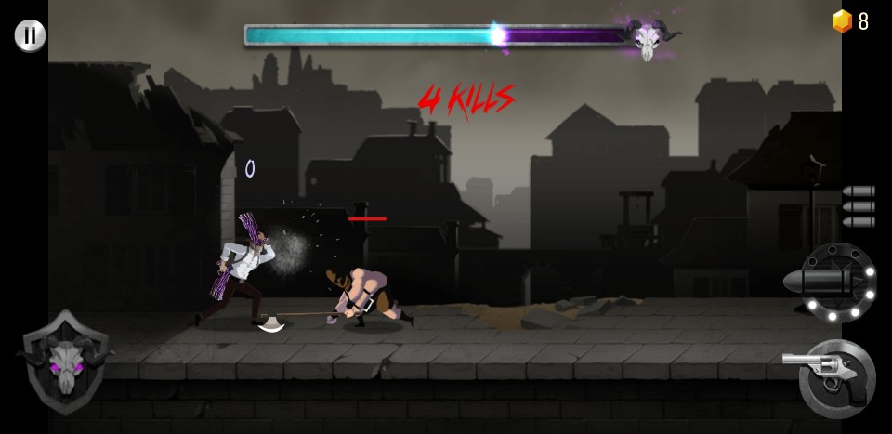
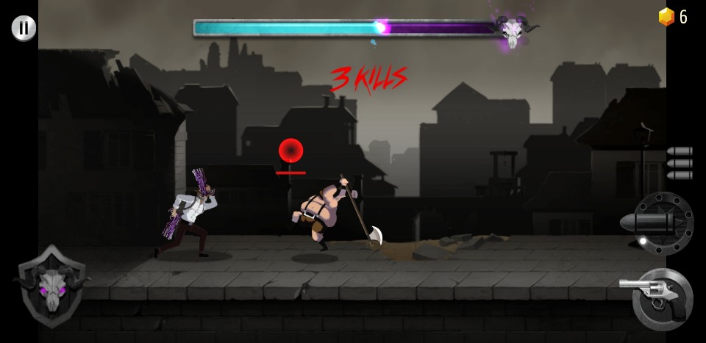

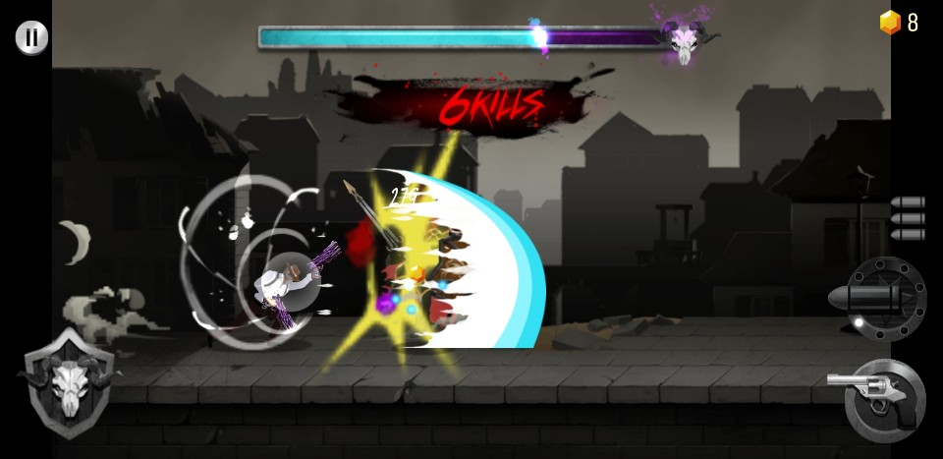
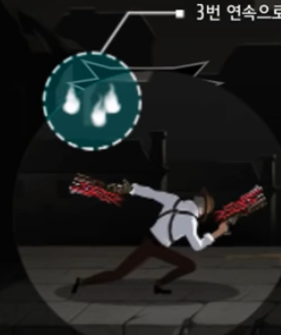
데블 이터
타 게임 분석
전투 시스템. 스킬과 공격 메커니즘
스킬
‘스킬 사용 가능 횟수’ 차감.
캐릭터 앞의 모든 몬스터를 공격.
방어 중인 적을 기절 상태로 만듦.
잠시 동안 무적.
공격
공격 시 ‘스킬 게이지’를 충전. 10회 충전 시 ‘스킬 사용 가능 회수’ 1회 증가. ‘스킬 사용 가능 회수’는 최대 3회까지 저장.
캐릭터 맨 앞의 몬스터만 공격.
피격 시 데미지. 짧은 시간 조작 불가, 무적.
방어
피격 시 데미지 감소.
몬스터의 공격 타이밍에 맞춰 방어하면 반격.
3번 연속 반격 시 데미지 증가

Slide 13
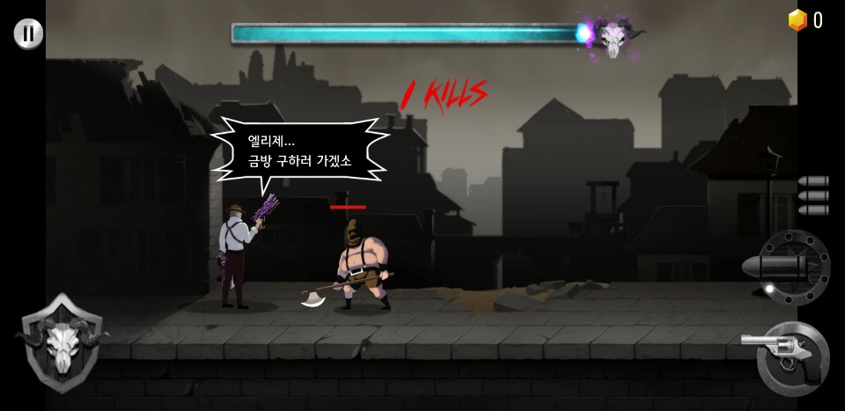
데블 이터
타 게임 분석
전투 시스템 메커니즘 분석
플레이 종합
스킬 조건 충족 시
공격
기본
적 등장
방어
 | 공격 | 방어 | 긴급 방어 | 스킬
적용 우선 순위 | 4 | 3 | 2 | 1
피격 여부 | O | O | X | X
효과 | 적 공격 | 데미지 감소 | 데미지 감소 +카운터 어택 | 적 전체 공격
방어
공격
긴급 방어
적의 패턴을 관찰하고 타이밍에 맞춰 방어. 방어를 언제 할지에 대부분 초점.
→ 정확한 타이밍을 요구하는 긴급 방어로 집중 유도.
→ 대신 조작은 단순화. 제한이 있는 스킬을 언제 쓸지 고민 하도록.
→ 조작에 대한 판단에 영향을 주는 요소나 조작에 따른 결과가 단순.
방어 실패

Slide 14
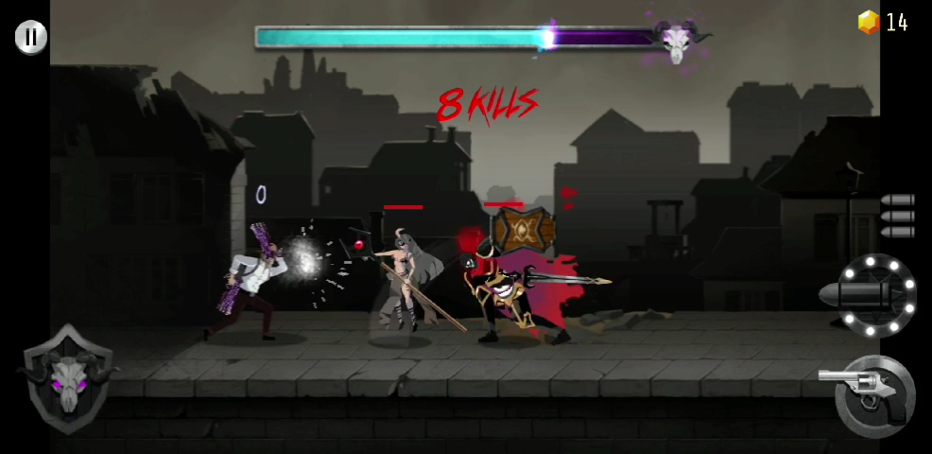
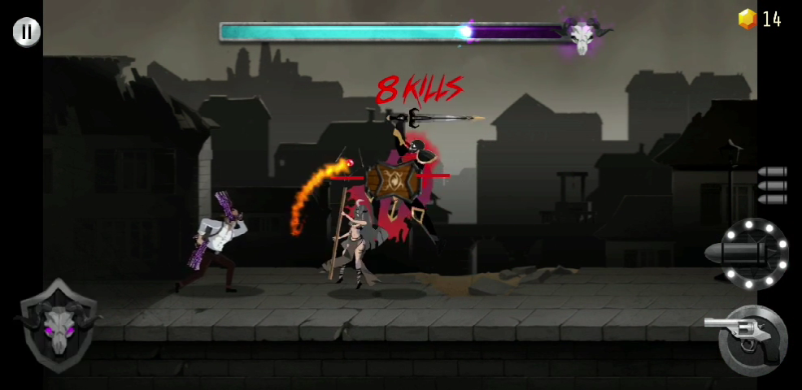
데블 이터
타 게임 분석
일반 몬스터와 보스 패턴 내용.
각 몬스터는 총 4개의 패턴을 사용 하며, 각 패턴은 모션이 다르거나 모션을 공유 하되 재생 속도가 빠른 등의 차이가 있음.
→각 패턴 별로 ‘긴급 방어’가 적용 되는 시기가 다르다. 각기 다른 타이밍을 학습 하는 것으로 게임 양상을 다양하게 만듦.
→또한 동일 패턴이 계속 되는 것이 아니라 각기 다른 타이밍이 섞여 캐릭터를 공격 하기 때문에 타이밍 잡는 것이 어렵게 만드는 요소.
애니메이션 | 공격 | 속공 | 방어 | 연타
재생 속도 | 중간 | 빠름 | 매우 빠름 | 빠름
가장 일반적인 공격. 동작이 크고 방어 난이도가 낮다.
공격
속공
모션이 크지 않고 재생 속도가 빠르기 때문에 방어 난이도가 높다.
일부 몬스터를 제외 하고 모두 가지고 있다. 데미지를 거의 받지 않으며 캐릭터의 스킬 공격을 맞으면 기절에 걸린다.
일종의 블러핑 패턴으로 일반 공격 패턴과 동일한 모션을 취했다가 빠르게 추가 동작으로 공격 한다.
방어
연타

Slide 15
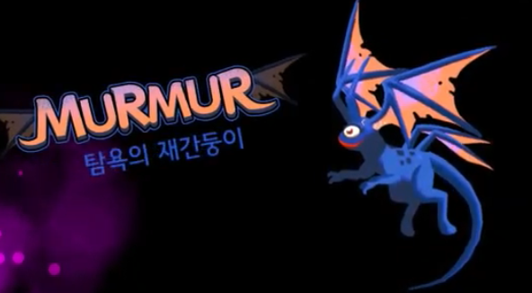
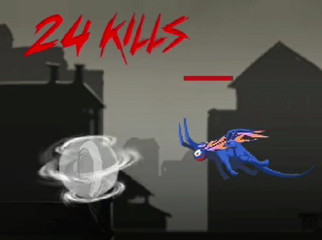
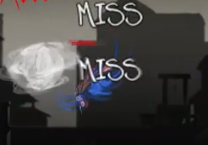
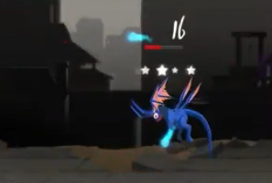
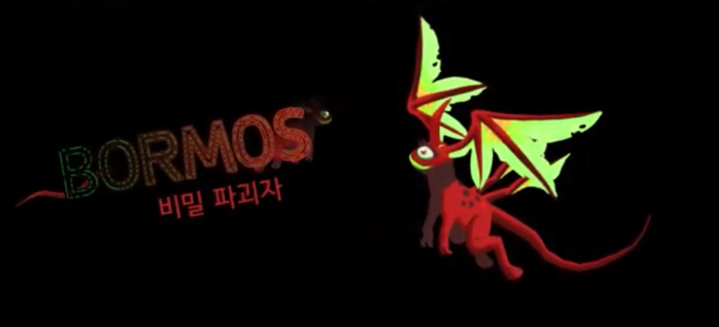
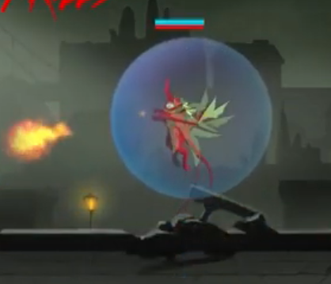
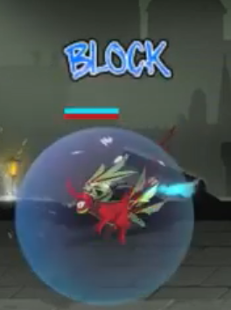
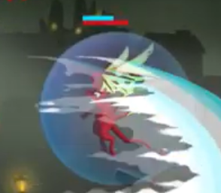
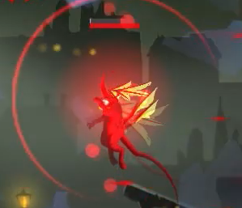
데블 이터
타 게임 분석
보스 패턴 정리
스테이지 순서 | 보스 이름 | 공격 패턴1 | 방어 기재 | 약점
첫번째 | 무르무르 Murmur | 투사체 공격 | 공격 패턴 시 모든 공격 회피 | 스킬 공격 피격 시 기절
두번째 | 보르모스 Bormos | 투사체 공격 | 방어막 | 반격 피격 시 방어막 손실
연속으로 기절 하지 않으며, 공격 패턴을 사용 하면 다시 기절.
첫번째 보스. 보스 전에 대한 튜토리얼을 위해 파악하기 쉬운 공격 패턴과 약점을 기획 한 것으로 보임.
첫번째 스테이지의 보스.
동일 주기로 투사체 공격 공격 패턴일 때 모든 공격 회피.
스킬 피격 시 기절한다.
방어막은 파괴 되었을 시 일정 시간 후 다시 복구.
패턴을 학습하여, 적의 공격을 먼저 막아내고 방어막을 파괴 한 뒤 스킬을 몰아서 넣게 만듦. 제한 된 시간 안에 어떻게 공격해야 하는지에 대한 학습.
두번째 스테이지의 보스.
스킬, 일반 공격으로 피해를 입지 않는 방어막이 있으나 반격 시 방어막이 깎여 데미지를 받는 상태가 됨.
공격 패턴은 동일. 약점 변경.

Slide 16
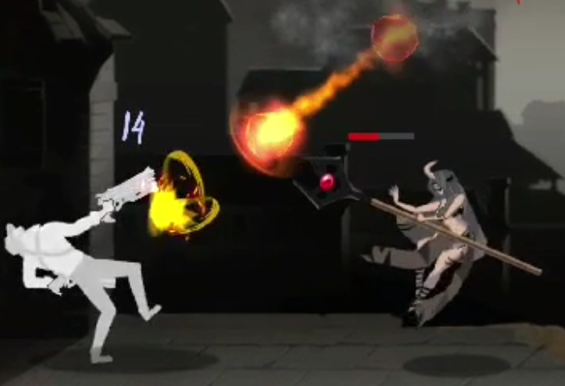
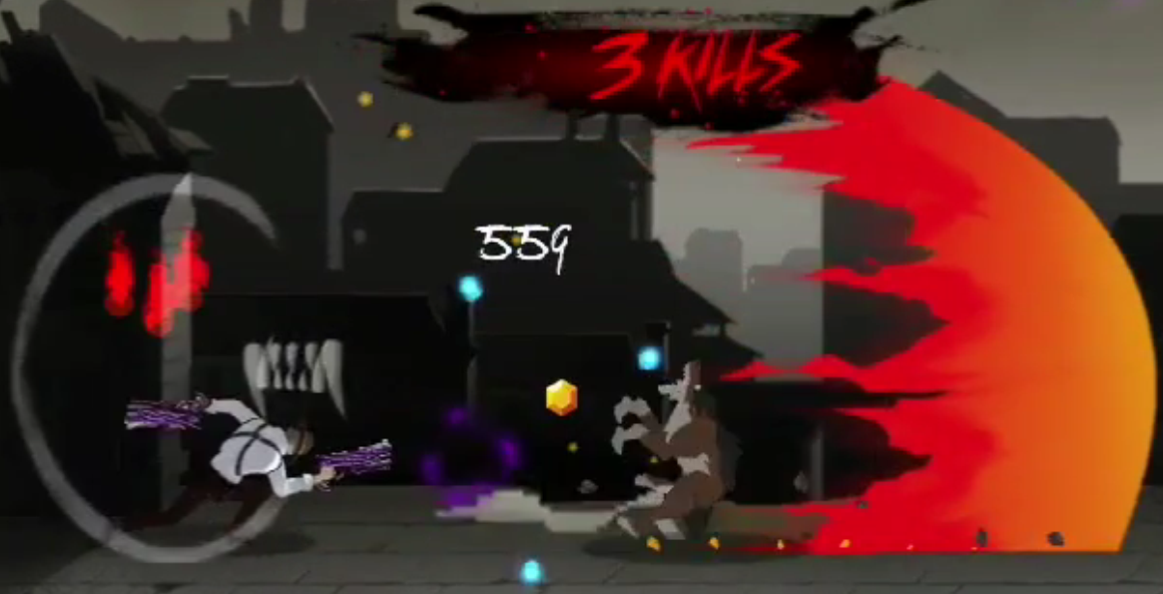
데블 이터
타 게임 분석
시스템 외 요소
게임 내에서 타격감과 리듬감을 만들어 더 재밌게 만드는 요소들로 게임의 핵심 매커니즘을 보조.
지속적인 공격으로 인한 사운드
시각적 효과
각기 다른 패턴과 타이밍으로 단조롭지 않게.
기본 공격의 효과음이 주기적인 리듬을 만들고
한 번에 여러 개의 화염구를 쏟아 내는 패턴.
스킬 공격 시 이팩트와 효과음이 악센트 같은 역할.
반격 시 화려한 이펙트와 효과음.
일반 패턴 인 것 같다가 두 번 공격 하는 패턴.

Slide 17
데블 이터
타 게임 분석
종합 정리. 깊은 집중력을 요구하는 간단하고 직관적인 시스템.
타이밍을 재는 것에 긍정적인 피드백 부여.이를 보조 하는 다른 시스템으로 강화.
타이밍을 학습 하는 것은 다른 게임과 일상생활, 운동에서 쉽게 찾아 볼 수 있는 소재. 해당 게임은 이것에 캐릭터와 HP, 몬스터 등으로 의미를 부여 한 뒤 공격과 방어라는 행위를 통해 타이밍을 학습 하도록 만듦.
또한 몰입 유도를 위해 ‘반격’을 만들어 유저들이 좀 더 정확한 타이밍에 방어를 조작 했을 때 긍정적인 피드백을 받도록 만들었음.
규칙
방어로만 진행 되지 않는 최소한의 룰.
몬스터 각각의 패턴(모션)과 HP를 확인 할 수 있도록 구분하여 배치.
지속적으로 플레이어 HP 감소.
플레이어 앞에 각 몬스터를 따로 배치.
몬스터 처치 시 플레이어 HP 회복.
조작
공격에 대한 긍정적인 피드백 → 스킬.
방어에 대한 긍정적인 피드백 → 반격.
꾸준히 닳는 HP 를 적을 처치 하여 회복 하고, 적의 공격으로 큰 피해를 입지 않도록 방어.
공격: 가장 앞에 있는 몬스터 공격
방어: 적의 공격을 방어, 타이밍에 맞춰 반격.
스킬: 공격으로 충전, 사용 시 큰 데미지

Slide 18
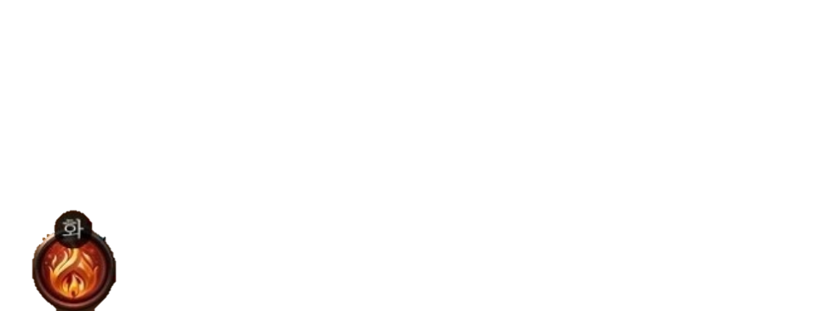
전투 구간 기획
핵심 시스템
분석 내용을 바탕으로 전투 구간 핵심 시스템 기획
데블 이터의 전투 시스템을 기획 중인 게임에 반영 하는 방식과 요소
러닝 구간은 기존 러닝게임을 참고 .
지속적인 게임 이용을 위해 캐릭터의 차이가 조작에서 차지하는 부분을 기획. 캐릭터를 수집하고 성장 시키는 의미 부여.
게임의 난이도를 조절 하기 위해 기존 방어의 기능. 홀드(터치 조작을 꾹 누르는 행위)와 타이밍에 맞춰 터치 하는 두가지로 분리
번호 | 이름 | 설명
(1) | 캐릭터 정보 UI | 캐릭터의 스킬 정보. 재 사용 대기시간 등 표시
(2) | 보스 정보 UI | 보유 속성, 이름, HP 백분율, 그로기 게이지 등 표기
(3) | 보스 몬스터 | 화면 우측에서 3분의1 지점
(4) | 플레이어 캐릭터 | 화면 좌측에서 3분의 1지점
(1)캐릭터 정보 UI
(2)보스 정보 UI
조작 | 조작 방법 | 설명
방어 | 좌측 화면 터치 | 피격 시 데미지 % 경감. 홀드 시 방어 상태 지속. | 캐릭터 직업 별로 방어와 회피 구분
회피 | 좌측 화면 터치 | 타이밍에 맞춰 공격을 회피. 홀드 불가.
공격 | 우측 화면 터치 | 공격 속도에 비례해 모션 재생.
스킬 | 캐릭터 별 조건 | 캐릭터 마다 발동 조건과 효과를 달리하여 유저 선택.
(4)플레이어 캐릭터
(3)보스 몬스터
좌측 조작 터치 영역
우측 조작 터치 영역

Slide 19

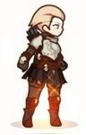


전투 구간 기획
핵심 시스템
각 캐릭터 별 조작 상세
기획 의도 설명
‘데블 이터’ 에서 혼합 되어 사용 되던 두가지 조작을 구분 하여 캐릭터 별로 부여. 캐릭터 마다 조작 난이도를 설정하고 성능과 조작 난이도가 반비례 하도록 기획. 캐릭터 선택 시 고려 할 요소를 다양하게 만드는 데 기여. 특히 조작 난이도는 플레이어 마다 선호도가 다르지만 일종의 성능으로 생각 되는 부분이므로 확실한 기준과 차별화가 필요.
방어/회피 조작 흐름도(스킬을 고려 하지 않는 상태의 흐름도로 스킬의 경우 해당 흐름도에 추가 되는 방식)
좌측 영역 터치 시 시작
영역 내 공격 유무
캐릭터 능력이 방어일 경우
조작 키 홀드
상태 체크
일정 시간 방어 판정 부여
방어/회피 영역 출력
일정 시간 회피 판정 부여
종료
조작 키 홀드 = 터치 후 손을 떼지 않고 유지 하는 상태.
방어
회피
GAURD
조작 난이도 낮음.
MISS
조작 난이도 높음
99
홀드 가능
데미지가 %로 감소. 0이 되지 않음.
홀드 불가.
성공 시 데미지를 받지 않음.

Slide 20


전투 구간 기획
핵심 시스템
분석 내용을 바탕으로 전투 구간 핵심 시스템 기획
성현씨 게임
캐릭터-> 옷걸이 -> 종류로 차이
장비 ->강화 장비가 들어감.
파츠. -> 제작만 함. 제작하는데 장비가 들어감.
\
라리진
바이오로이드-> 캐릭터. -> 동일 캐릭터 총 5개 필요.
장비-> 3종류 슬롯 4개. 자원과 장비를 갈아서 올려요,
능력치가있어- > 능력치는 바이오로이드를 갈아서 올려요.

Slide 21
전투 구간 기획
핵심 시스템
분석 내용을 바탕으로 전투 구간 핵심 시스템 기획
데블 이터의 전투 시스템을 기획 중인 게임에 반영 하는 방식과 요소
러닝 구간은 기존 러닝게임을 참고 .
지속적인 게임 이용을 위해 캐릭터의 차이가 조작에서 차지하는 부분을 기획. 캐릭터를 수집하고 성장 시키는 의미 부여.
게임의 난이도를 조절 하기 위해 기존 방어의 기능. 홀드(터치 조작을 꾹 누르는 행위)와 타이밍에 맞춰 터치 하는 두가지로 분리
(1)
(1)
(2)
(3)
(2)
(4)
(3)
(4)

Slide 22
전투 구간 기획
핵심 시스템
분석 내용을 바탕으로 전투 구간 핵심 시스템 기획
(1)캐릭터 정보 UI
(2)보스 정보 UI
번호 | 이름 | 설명
(1) | 캐릭터 정보 UI | 캐릭터의 스킬 정보. 재 사용 대기시간 등 표시
(2) | 보스 정보 UI | 보유 속성, 이름, HP 백분율, 그로기 게이지 등 표기
(3) | 보스 몬스터 | 화면 우측에서 3분의1 지점
(4) | 플레이어 캐릭터 | 화면 좌측에서 3분의 1지점
(4)플레이어 캐릭터
(3)보스 몬스터
조작 | 조작 방법 | 설명
방어 | 좌측 화면 터치 | 피격 시 데미지 % 경감. 홀드 시 방어 상태 지속.
회피 | 좌측 화면 터치 | 타이밍에 맞춰 공격을 회피. 홀드 불가.
공격 | 우측 화면 터치 | 공격 속도에 비례해 모션 재생.
스킬 | 캐릭터 별 조건 | 캐릭터 마다 발동 조건과 효과를 달리하여 유저가 선택 할 수 있는 부분으로 남김.
패턴 |  | 설명
방어 | 좌측 화면 터치 | 피격 시 데미지 % 경감. 홀드 시 방어 상태 지속.
회피 | 좌측 화면 터치 | 타이밍에 맞춰 공격을 회피. 홀드 불가.
공격 | 우측 화면 터치 | 공격 속도에 비례해 모션 재생.
스킬 | 캐릭터 별 조건 | 캐릭터 마다 발동 조건과 효과를 달리하여 유저가 선택 할 수 있는 부분으로 남김.
조작 | 조작 방법 | 설명
방어 | 좌측 화면 터치 | 피격 시 데미지 % 경감. 홀드 시 방어 상태 지속.
회피 | 좌측 화면 터치 | 타이밍에 맞춰 공격을 회피. 홀드 불가.
공격 | 우측 화면 터치 | 공격 속도에 비례해 모션 재생.
스킬 | 캐릭터 별 조건 | 캐릭터 마다 발동 조건과 효과를 달리하여 유저가 선택 할 수 있는 부분으로 남김.

Slide 23
쿠키 런: 오븐 브레이크
타 게임 분석
플레이 화면 UI 설명

Slide 24
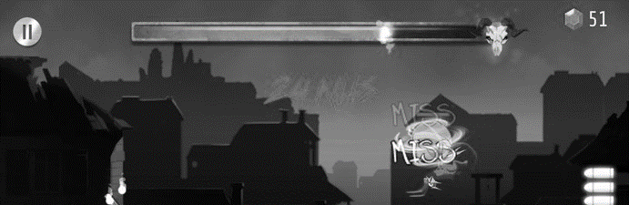
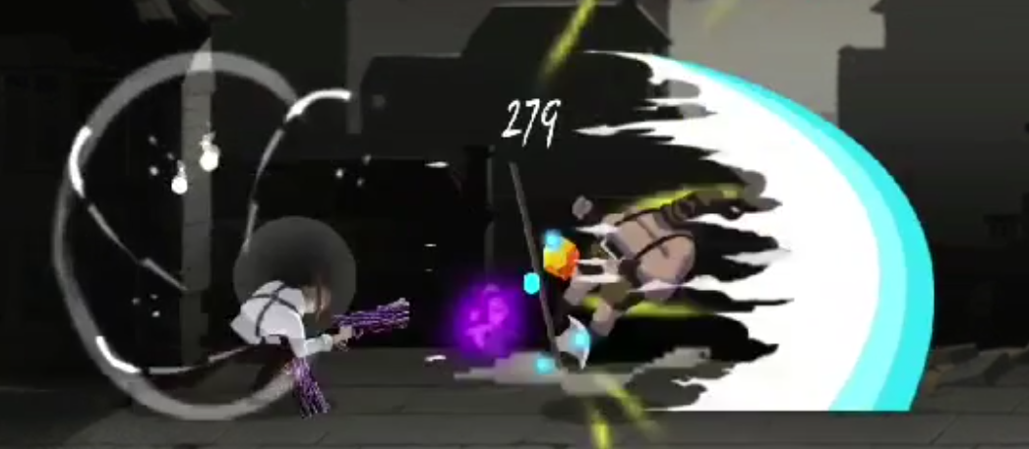
데블 이터
플레이 화면 조작 UI 설명
공격 시 게이지가 충전 되고 10번 충전 시 한 번의 스킬을 사용 할 수 있다.
(1)사용 시 장총으로 총을 쏘는 모션을 취하고 모션 동안 무적 상태.
(2) 최대 3개(+9번의 충전) 저장 가능.
(3)무기나 캐릭터 업그레이드로 충전 회수를 낮추거나 데미지를 상승 가능.
충전 회수 만큼 불이 켜지고, 모두 차면 스킬 1번 발이 저장되어 UI 위쪽에 총알 모양에 불이 들어오는 식.
가장 앞에 있는 적을 공격. 공격을 홀드 (터치 후 떼지 않음) 하면 계속 공격 한다.
(1)공격 속도와 공격력, 치명타 확률에 영향을 받는다.
(2)해당 상태에서 공격 받으면 잠시 동안 공격 할 수 없는 상태가 된다.
방어 상태가 된다. 방어를 홀드하면 계속 방어 모션을 취한다.
(1)방어 상태에서 피격 시 감소한 데미지를 받는다.
(2)몬스터의 공격 타이밍에 맞춰 방어 시 ‘긴급 방어’ 가 적용된다.
긴급 방어 적용 시 카운터 어택으로 공격.

Slide 25
데블 이터
전투 시스템 메커니즘 분석
플레이 방식 종합
조작 아이콘
플레이 시작
스킬 사용
스킬 조건 충족 시
공격
방어
기본
적 등장
긴급 방어
패턴
방어 실패
 | 공격 | 방어 | 긴급 방어 | 스킬
적용 우선 순위 | 4 | 3 | 2 | 1
피격 여부 | O | O | O | X
효과 | 적 공격 | 데미지 감소 | 데미지 감소 +카운터 어택 | 적 전체 공격

Slide 26
데블 이터
전투 시스템 메커니즘 분석
캐릭터 상태 값 분류
조작 시 적용 우선 순위
데미지 방식
일반
스킬 사용
가만히 있거나 공격 중일 때.
스킬 사용 시. 모션 동안 무적 상태.
일반 방어
긴급 방어
꾹 누른 상태 시 데미지만 감소. 긴급 방어 타이밍에 맞춰 조작 시 반격 사용

Slide 27
데블 이터
전투 시스템.
일반 방어
긴급 방어
꾹 누른 상태 시 데미지만 감소. 긴급 방어 타이밍에 맞춰 조작 시 반격 사용

Slide 28
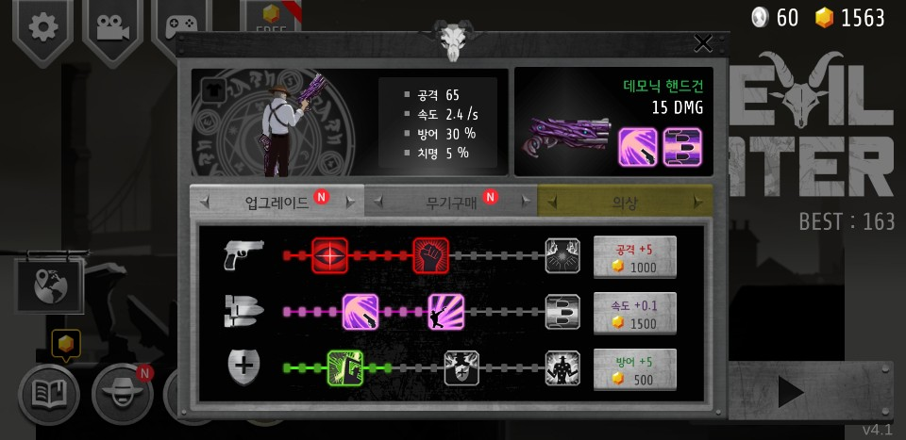
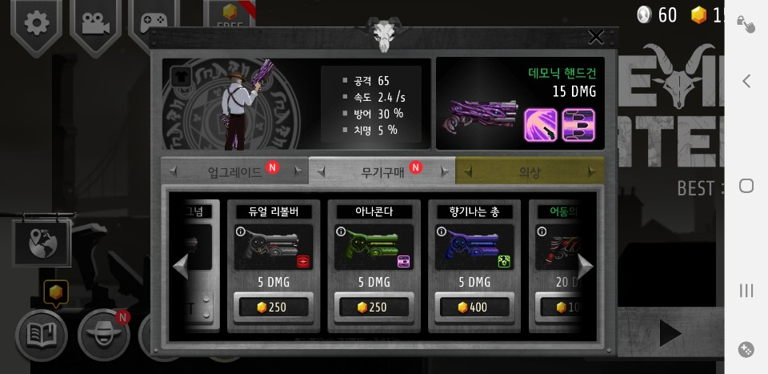
데블 이터
게임 소개
장르 | 주요 시스템 | BM
액션 RPG | 캐릭터, 무기, 스킬 | 광고, 무기 패키지
리뷰 | 다운로드 | 연령 제한
4.4(4만 건) | 100만 이상 | 전체 이용가
간단한 조작으로 몬스터의 패턴에 맞춰 방어, 공격 하며 진행.
재화로 캐릭터를 성장 시키는 것. 몬스터의 패턴을 파악 하고 타이밍을 학습 하여 더 높은 스테이지를 클리어 하는 것이 목표인 게임.
캐릭터 업그레이드
무기 구매
플레이 화면

Slide 29
플레이 화면
캐릭터 업그레이드
무기 구매

Slide 30
데블 이터
장르 | 주요 시스템
액션 RPG | 캐릭터, 무기, 스킬
리뷰 | 다운로드
4.4(4만 건) | 100만 이상
BM | 연령 제한
광고, 무기 패키지 | 전체 이용가
4
핵심 시스템 전투

Slide 31
데블 이터
장르 | 주요 시스템 | BM
액션 RPG | 캐릭터, 무기, 스킬 | 광고, 무기 패키지
리뷰 | 다운로드 | 연령 제한
4.4(4만 건) | 100만 이상 | 전체 이용가
간단한 조작으로 몬스터의 패턴에 맞춰 방어, 공격 하며 재화를 모으고, 캐릭터를 성장 시키는 재미, 패턴을 파악 하고 타이밍을 학습 하여 더 높은 스테이지를 클리어 하는 재미를 핵심 재미로 하는 게임.
핵심 시스템 전투
조작은 방어, 공격, 스킬로 총 3가지.
방어 상태가 된다. 적이 공격 하는 타이밍에 맞춰 방어하면 반격 한다.
가장 앞에 있는 적을 공격 한다. 공격 속도와,공격력에 영향.
공격 시 게이지가 충전 되고 10번 공격 시 한 번의 스킬을 사용 할 수 있다. 최대 3개(+9번의 충전) 스킬 회수를 저장 한다.

Slide 32
데블 이터
문서 레이아웃용

Slide 33
데블 이터
전투 시스템. 스킬과 공격 메커니즘
‘스킬 사용 가능 횟수’ 차감.
잠시 동안 무적.
캐릭터 앞의 모든 몬스터를 공격.
방어 중인 적을 기절 상태로 만듦.
공격 명중 시 ‘스킬 게이지’를 충전 하며 10회 충전 시 ‘스킬 사용 가능 회수’ 1회 증가. ‘스킬 사용 가능 회수’는 최대 3회까지 저장.
캐릭터 맨 앞의 몬스터만 공격.
피격 시 데미지. 조작이 불가능 해지고 짧은 무적.

Slide 34
데블 이터
조작 UI 설명
공격 시 게이지가 충전 되고 10번 충전 시 한 번의 스킬을 사용 할 수 있다.
(1)사용 시 장총으로 총을 쏘는 모션을 취하고 모션 동안 무적 상태.
(2) 최대 3개(+9번의 충전) 저장 가능.
(3)무기나 캐릭터 업그레이드로 충전 회수를 낮추거나데미지를 상승 가능.
충전 회수 만큼 불이 켜지고, 모두 차면 UI 위쪽에 총알 모양에 불이 들어오는 식으로 알림.
가장 앞에 있는 적을 공격 한다. 공격을 홀드 하면 계속 공격 한다.
(1)공격 속도와 공격력, 치명타 확률에 영향을 받는다.
(2)해당 상태에서 공격 받으면 잠시 동안 공격 할 수 없는 상태가 된다.
방어 상태가 된다. 방어를 홀드(터치 후 떼지 않음) 하면 계속 방어 모션을 취한다.
(1)방어 상태에서 피격 시 감소한 데미지를 받는다.
(2)몬스터의 공격 타이밍에 맞춰 방어 시 ‘긴급 회피’ 가 적용된다.
긴급 회피 적용 시 카운터 어택으로 공격.

Slide 36
이블 이터 핵심 시스템, 메커니즘

Slide 37
타 게임 분석, 데블 이터
이블 이터 핵심 시스템, 메커니즘

Slide 39
쿠키런 핵심 시스템 간단 요약

Slide 41

배색표

